Slide 1
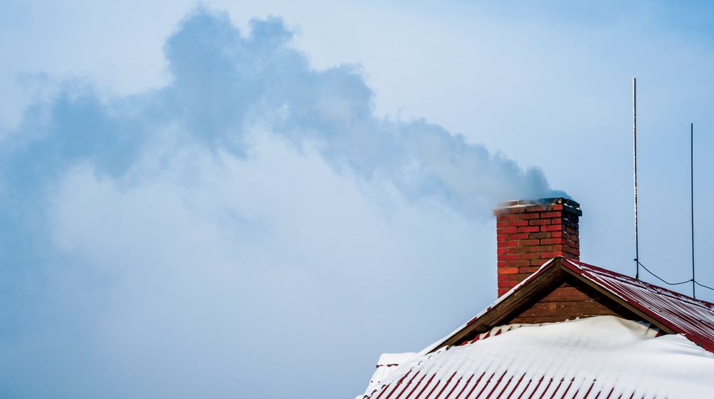
Vedeldning – miljöbov och/eller klimatsmart?
Dalarnas Luftvårdsförbund
23 mars 2018
Anna Forsgren
Luftenheten Naturvårdsverket

Slide 2
Vedeldning miljöbov eller klimatsmart?
Luftföroreningar från vedeldning
Reglering av vedeldning
Eldningsbeteendet – ett sätt att minska utsläppen av luftföroreningar
Nationell kommunikationsinsats

Slide 3
Sverige har relativt bra luftkvalitet…
Källa: aqicn.org/map/ 2018-03-07
Notes:
Inkluderade föroreningar PM10, PM2,5, NO2 och O3

Slide 4

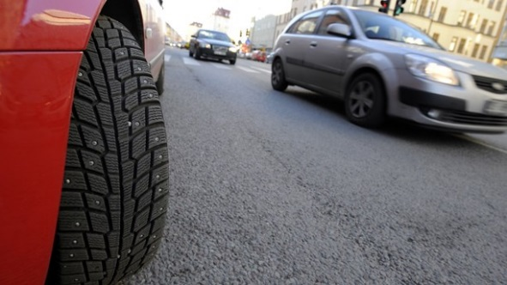
Huvudsakliga utsläppskällor
Bens(a)pyren & PM_{2,5} (inkl. sot)
Kväveoxider, Ozon & PM_{2,5} (inkl. sot)
PM₁₀
Luft-föroreningar
Huvudsaklig utsläpps-
källa
Hälso-effekter
Luftvägsrelaterade sjukdomar & hjärt- & kärlsjukdomar, cancer
Beräknat antal förtida dödsfall per år
~1 000
~200
~1 300
Notes:
Att trafiken är en stor utsläppskälla av luftföroreningar är ganska allmänt känt. Men att vedeldning faktiskt gör luften smutsigare och mer ohälsosam är det inte så många som vet.
Referens IVL Rapport Quantification of population exposure to NO2, PM2,5 and PM10 and estimated health effects in Sweden 2010. Uppdateras under våren 2018.

Slide 5
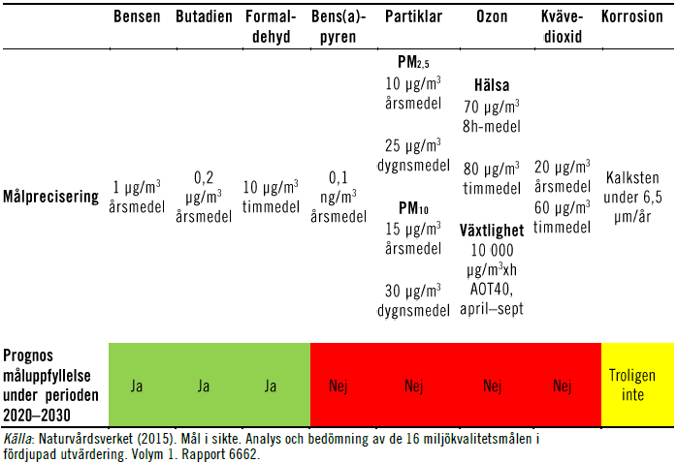
Miljömålet Frisk luft nås inte
Notes:
In line with or more stringent than WHO:s guideline values for air quality
Reflect latest scientific knowledge

Slide 6
Luftföroreningar från vedeldning
- partiklar (PM_{2,5}) (kt)
Utsläpp av partiklar (PM_{2,5}) 1990-2016
Notes:
Den största källan till utsläpp av små partiklar i Sverige är vedeldning i bostäder, lokaler samt jord- och skogsbruksfastigheter. Tillsammans svarar de för nästan en tredjedel av de totala utsläppen.
Utsläppen från uppvärmning var något högre 2016 jämfört med både 1990 och 2015, men det går inte att se någon tydlig trend för utsläppen under perioden.
Sedan 1990 har utsläppen av små partiklar från industrin minskat med 77 procent. År 2016 stod industrin för nästan en fjärdedel av de svenska utsläppen. Framför allt har industriprocesserna för tillverkning av papper och massa bidragit till minskningen.
Utsläppen från transporter har minskat med 41 procent sedan 1990, och svarade 2016 för 22 procent av de totala utsläppen av små partiklar. Trots att utsläppen från inrikes transporter har minskat totalt så har utsläppen av små partiklar som uppkommer vid slitage av däck, bromsar och vägbana ökat med nästan 30 procent sedan 1990. Detta beror på att den totala mängden trafik har ökat under samma period. År 2016 stod slitagepartiklar för 17 procent av de totala utsläppen.
Utsläpp av små partiklar från tunga lastbilars avgaser, har minskat med 85 procent under perioden. Den kraftiga minskningen beror på att striktare avgaskrav införts.

Slide 7
Luftföroreningar från vedeldning
- sotpartiklar (BC) 2000-2016 (t)
Notes:
Den största källan till utsläpp av sot, som svarar för ungefär en tredjedel av utsläppen, är användning av ved för att värma upp bostäder, lokaler, etc. Utsläppen har ökat med drygt 30 procent sedan år 2000. Utsläppen av sot har framför allt ökat från vedeldning i jord- och skogsbruksfastigheter.
Inom transporter är det främst vägtrafiken som bidrar till utsläppen av sot. Utsläppen från vägtrafik, som svarar för en femtedel av de totala utsläppen, har minskat med drygt 60 procent sedan år 2000. Minskningen har skett från avgasrelaterade utsläpp och den största minskningen har skett från tunga lastbilar.
Arbetsmaskiner, främst inom industrin, svarar för ungefär en fjärdedel av sotutsläppen. Inom industrin är det främst förbränning inom pappers- och massaindustrin som bidrar till utsläppen.

Slide 8
Luftföroreningar från vedeldning
- bens(a)pyren 1990-2016 (t)
Notes:
Identifiering av potentiella riskområden för höga halter av benso(a)pyren Nationell kartering av emissioner och halter av B(a)P från vedeldning i småhusområden.
Cirka 64 procent av den nationella totalen av B(a)P kommer från vedeldning i bostäder. Det motsvarade 2,5 ton år 2016. Sedan 1990 har utsläppen minskat med 14 procent. Det beror på att individuell uppvärmning ersatts av fjärrvärme.
Användningen av mer ved vid kallt väder är den största anledningen till att utsläppen av B(a)P från vedeldning i bostäder varierar mellan åren.
Utsläppen av B(a)P från uppvärmning med ved inom sektorn jordbruk- och skogsbruksfastigheter utgör cirka nio procent av den nationella totalen som motsvarar 0,35 ton. Sedan 1990 har utsläppen från jordbruks- och skogsbruksfastigheter ökat kraftigt med cirka 500 procent, vilket beror på ökad användning av biomassa som bränsle. Under samma period minskade utsläppen av B(a)P från oljeeldade värmepannor med cirka 50 procent. Minskningen beror på att användningen av olja har minskat.
Ungefär 5 procent av utsläppen av B(a)P kommer från vedeldning inom sektorn kommersiella och offentliga lokaler. Det motsvarar cirka 0,2 ton. Sedan 1990 har utsläppen ökat kraftigt med drygt 200 procent beroende på ökad användning av biomassa som bränsle. Under samma period minskade utsläppen av B(a)P från oljedrivna värmepannor med drygt 90 procent. Minskningen berodde på att användning av oljedrivna värmepannor minskat.

Slide 9
Lokaleldstäder (kaminer, spisar, ugnar) ökar och pannor minskar
Källa: MSB:s årliga uppföljning av Lag mot skydd av olyckor (LSO).
https://www.msb.se/sv/Forebyggande/Tillsyn--tillsynsvagledning/Skydd-mot-olyckor/Tillsynsvagledning/Arsuppfoljning-LSO/

Slide 10
Hur minska utsläppen av luftförorenigar från vedeldning?
Bättre utrustning
  Fasa ut gammal eldningsutrustning med höga utsläpp och byta till ny eldningsutrustning med låga utsläpp eller mot andra värmekällor (fjärrvärme, värmepump, solfångare).
Eldningsbeteende
  Elda på ett sätt som minimerar utsläppen av luftföroreningar

Slide 11

Skillnad mellan gammal och ny eldningsutrustning
En traditionell vedpanna har 5-10 gånger (beroende på förorening) högre utsläpp än en modern panna eller en pelletspanna.
En gammal kamin har dubbelt så höga utsläpp som en ny.
Dellast ökar utsläppen från pannor med 1,5-2 gånger och med 1,5-3,5 gånger från kaminer.
I moderna kaminer ökar utsläppen med 5-8 gånger om veden är fuktig sannolikt pga begränsad syretillförsel.
Källa: Emissions factors for SLCP emissions from residential wood combustion, Nordic Council of Ministers Tema Nord 2017:570

Slide 12
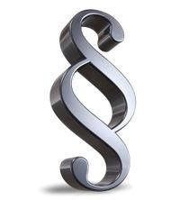
Utrustning för småskalig vedeldning berörs av flera regelverk
Plan- och bygglagen (2010:900, PBL) ställer tekniska egenskapskrav på byggnader och andra anläggningar (byggnadsverk.)
Plan- och byggförordningen (2011:338, PBF) förtydligar de tekniska egenskapskraven i PBL. Byggnader ska bland annat skydda brukares och grannars hälsa från oacceptabla risker, exempelvis till följd av farliga partiklar eller gaser i luften.
Boverkets Byggregler (BBR) preciserar ytterligare kraven på byggnader vilket indirekt påverkar vilka byggprodukter som kan infogas i byggnaden.
Byggproduktförordningen (EU) nr 305/2011 harmoniserar villkor för saluföring av byggprodukter på den inre marknaden.
Ekodesigndirektivet 2009/125/EG ställer minimikrav på produkter som sätts på marknaden
Miljöbalken reglerar bland annat att användningen under driftsskedet (till exempel att elda) inte utgör olägenhet för människors hälsa.

Slide 13
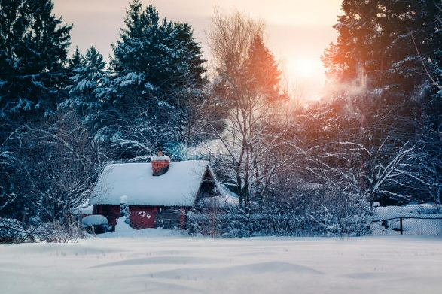
PBL stället krav på byggnader
Byggherren, ofta den privatperson som äger fastigheten, ansvarar för att kraven på byggnaden följs
Kraven är direkt tillämpliga endast på nybyggnation
Vid nyinstallation i befintlig byggnad hamnar kraven på eller nära gällande krav
Vid ändring av en befintlig byggnad får kraven anpassas med hänsyn till ändringens omfattning och byggnadens förutsättningar
Ju större ändring som görs desto närmare hamnar man kraven vid uppförande av ny byggnad
Från den 1 juli 2017 skärptes kraven för utsläpp från byggnader med fastbränslepannor i Boverkets byggregler (BBR). Reglerna gäller fullt ut från 1 juli 2018 efter ett års övergångsperiod

Slide 14

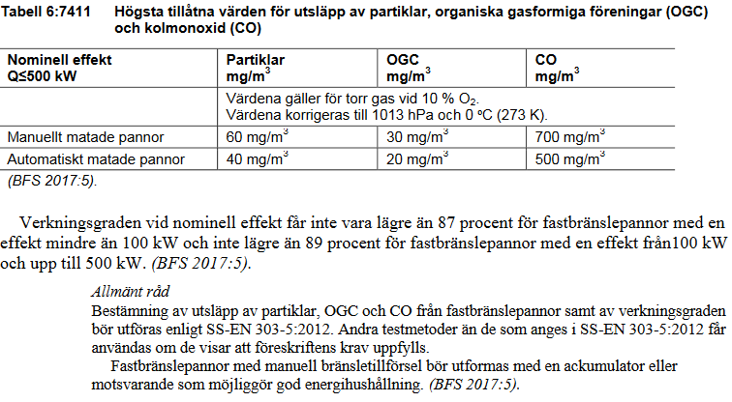
Utsläppskrav på pannor i BBR
Notes:
Före skärpningen
OGC
Manuellt matade 150 mg/m3 <50 kW
Automatiskt matade 100 mg/m3 <50 kW

Slide 15
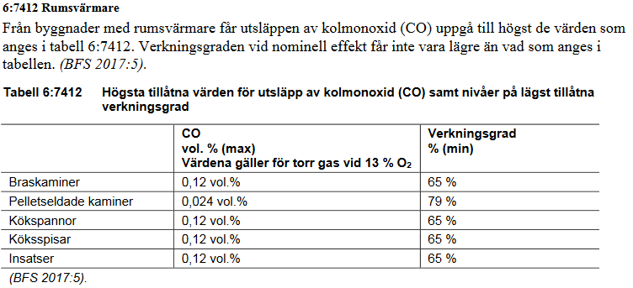
Utsläppskrav på rumsvärmare i BBR
Notes:
Före skärpningen gällde:
Från kaminer, spisinsatser och dylikt, får utsläppet av koloxid (CO) uppgå till högst 0,3 volymprocent vid 13 % O2. Från pelletskaminer får utsläppet av koloxid (CO) uppgå till högst 0,04 volymprocent vid 13 % O2.

